Slide 1
İSTANBUL NİŞANTAŞI ÜNİVERSİTESİ
BİLİMSEL FAALİYETLER KOORDİNATÖRLÜĞÜ

Slide 2
Kaliteli Bir Araştırma Makalesi Yazma

Slide 3
ÖZET
Araştırma makalesi nedir?
Bir araştırma makalesinin içeriği
Başlık, Özet & Giriş
Yöntem
Bulgular &
Sonuç

Slide 4
Araştırma makalesi nedir?
Bir araştırma makalesi, öğrenciler, profesyoneller veya başkaları tarafından belirli bir konuda derin ve özgün bir araştırma çalışmasıyla yazılmış bir belge parçasıdır.
Ancak araştırma makalesi yazmak, birkaç günde yapılması gereken bir iş değildir. Çok fazla araştırma çalışma gerektirir.
Unutulmamalıdır ki bir araştırma makalesi yazarken geliştireceğiniz beceriler kariyer hedeflerinize ulaşmanızda size çok yardımcı olacaktır.

Slide 5
Bir araştırma makalesinin içeriği
Bir araştırma makalesinin içeriği aşağıda listelenmiştir:
Başlık
Özet
Giriş
Önerilen fikir ve yöntemin arka planı
Sonuç
Kaynaklar

Slide 6
Makalenin Taslağını Oluşturma Aşamaları
Makale yazarken taslak oluşturmanın önemi şu noktalarda öne çıkar:
1. Düzen ve Organizasyon: Taslak, düşünceleri düzenler ve makaleyi organize eder.
2. Ana Fikir Belirleme: Makalenin temel odak noktalarını belirler.
3. Mantıklı Akış: Yazının mantıklı bir sırayla ilerlemesini sağlar.
4. Verimlilik: Yazma sürecini daha verimli kılar.

Slide 7
Makalenin Taslağını Oluşturma Aşamaları
BAŞLIK:
Başlık, makalenin özünü yansıtan ve okuyucunun dikkatini çeken önemli bir unsurdur. Başlık, genellikle makalenin ana konusunu, kapsamını ve belirli bir odak noktasını içerir. Başlık, makalenin potansiyel okuyucularına ne tür bir bilgi bekleyebilecekleri konusunda ilk izlenimi sağlar.

Slide 8
Başlık
Başlık
Özet
Önerilen fikrin ve yöntemin arka planı
Giriş
Sonuç
Başlık, bir buzdağının/kağıdın görünen kısmı olarak tanımlanabilir.

Slide 9
Başlık
İyi bir araştırma makalesi, üzerinde iyice düşünülmüş bir BAŞLIK'a dayanır.
Başlığın temel işlevi makalenin içeriğini özetlemektir.
Etkili bir başlık belirlemek için öneriler:
Etkili bir başlık, yazıda kullanılan anahtar kelimeleri içermelidir.
İyi bir araştırma başlığı 12 kelimeyi geçmemelidir.
Etkili bir başlık kısa ve bilgilendirici olmalıdır.

Slide 10
Makalenin Taslağını Oluşturma Aşamaları
KONUNUN TANIMI, TERMİNOLOJİSİ, ÖNEMİ:
Bu bölümde, makalenin konusu detaylı bir şekilde tanımlanır ve konuyla ilgili temel terimlerin anlamları açıklanır. Ayrıca, konunun genel önemi ve bu çalışmanın neden bu öneme sahip olduğu vurgulanır.

Slide 11
Giriş
Etkili bir giriş aşağıdaki soruları yanıtlamalıdır:
Ne hakkında çalışıyorsun?
Bu konunun araştırılmasının önemi nedir?
Konuyla ilgili mevcut bilgi nedir?
Önerilen fikrin avantajı/katkı/yeniliği nedir?
Neden bunu yaptın?
Girişin kelime uzunluğu 1.5-2 sayfa civarında olmalıdır.

Slide 12
Makalenin Taslağını Oluşturma Aşamaları
LİTERATÜR İNCELEMESİ:
Bu aşamada, konuyla ilgili önceki çalışmaların bir özeti sunulur. Daha sonra, bu önceki çalışmaların eksikliklerine ve açıklarına odaklanarak, bu eksiklikleri gidermek veya daha fazla bilgi eklemek için bu çalışmanın nasıl bir katkı sağlayacağı belirtilir.

Slide 13
Makalenin Taslağını Oluşturma Aşamaları
ARAŞTIRMA SORULARI:
Araştırma soruları, makalenin ana odak noktalarını belirler. Bu sorular, okuyucuya makalenin neden yazıldığını ve hangi sorulara cevap arandığını anlamalarında yardımcı olur.

Slide 14
Makalenin Taslağını Oluşturma Aşamaları
AMAÇ ve HEDEFLER:
Bu bölümde, makalenin genel amacı ve belirlenen hedefleri açıklanır. Yazar, bu çalışmanın neden yapıldığını ve hangi sonuçlara ulaşmayı amaçladığını okuyucuya iletmeye çalışır.

Slide 15
Makalenin Taslağını Oluşturma Aşamaları
METODOLOJİ:
Araştırma metodolojisi adımları ve bu metodolojinin teorik temeli detaylı bir şekilde açıklanır. Bu bölüm, okuyucuya çalışmanın nasıl yapıldığını ve neden belirli bir metodolojinin tercih edildiğini anlamalarında yardımcı olur.

Slide 16
Önerilen fikrin ve yöntemin arka planı
Araştırmanızı tam olarak nasıl yürüttüğünüzü açıklamanız gerekir.
denklemler
M
E
T
O
T
Bu bölüm problemin nasıl çalışıldığı sorusuna cevap vermektedir.
rakamlar
tablolar
akış şemaları
Bu bölüm Araştırma Belgesinin özüdür çünkü asıl araştırma çalışmanız, araştırma bulgularınız, metodolojileriniz, yaklaşımlarınız ve hepsi burada belirtilmiştir.
blok şemaları

Slide 17
Önerilen fikir ve yöntemin arka planı
Yöntemleri yazmak için öneriler:
Makaleniz yeni bir yöntem öneriyorsa, okuyucunun deneyi yeniden oluşturabilmesi için ayrıntılı bilgiler eklemeniz gerekir.
Önerilen fikir yazılmadan önce yöntemin kısa bir arka planı verilmelidir.
Ancak, yerleşik yöntemlerin ayrıntılarını tekrarlamayın; Daha önce yayınlanmış prosedürleri belirtmek için Referansları ve Destekleyici Materyalleri kullanın.

Slide 18
Önerilen fikir ve yöntemin arka planı
Yöntemleri yazmak için öneriler:
Şekiller (akış şeması/blok şeması) kullanılarak önerilen yöntemlerin açıklanmasının yanı sıra matematiksel arka plan da verilmelidir.
Sistem modelinin tüm parçaları bu bölümde açıklanmalıdır.
Bu bölümde, önerilen yöntemle doğrudan ilgili olmayan gereksiz bilgileri eklemekten kaçının. Okuyucular ve yorumcular için kafa karıştırıcı olabilir.
Akış şemasında ve/veya blok şemasında yenilik/iyileştirme/katkı vurgulanmalıdır.

Slide 19
Makalenin Taslağını Oluşturma Aşamaları
DENEY DÜZENEĞİ ve TANIMI:
Deney düzeni, (veya benzetim ortamı) makalenin pratik yönünü oluşturur. Bu bölümde kullanılan araçlar, malzemeler ve deneyin genel düzeni detaylandırılır. Bu açıklamalar, okuyucunun çalışmanın teknik detaylarını anlamasına yardımcı olur.

Slide 20
Makalenin Taslağını Oluşturma Aşamaları
AMACA UYGUN TEKNİK DETAYLAR ve TEORİK ARKAPLAN:
Bu aşamada, kullanılan tekniklerin detayları verilir. Hangi yöntemlerin neden seçildiği ve bu tekniklerin nasıl uygulandığı açıklanarak, okuyucu bu teknikleri anlamada desteklenir.

Slide 21
Makalenin Taslağını Oluşturma Aşamaları
TARTIŞMA ve BEKLENTİLER:
Bu bölümde, makalede elde edilen önemli sonuçlar veya beklentiler özetlenir. Bu, okuyucunun çalışmanın temel bulgularına hızlı bir genel bakış sağlar.

Slide 22
Makalenin Taslağını Oluşturma Aşamaları
BULGULAR:
Bu bölüm, çalışmanın temel bulgularını vurgular. Hangi önemli bulgulara ulaşıldığı ve bu bulguların neden önemli olduğu açıklanır.

Slide 23
Bulgular
Ne buldun?
Sonuçlar bölümü, araştırmanızın tüm sonuçlarını içerir.
Etkili bir sonuç bölümü yazmak için öneriler:
Araştırmanızdan yalnızca temsili sonuçlar sunulmalı ve tartışılmalıdır.
Bu soru, "sonuçlar ne anlama geliyor?" sorusuna yanıt vermelidir.
Sonuçlar ve önerilen fikir ilişkilendirilmelidir.

Slide 24
Bulgular
Etkili bir sonuç bölümü yazmak için öneriler:
Sonuçlar, özet ve girişte belirtilen önerilen yöntemin özelliklerini yansıtmalıdır.
Sonuçların destekleyebileceğinin ötesine geçen ifadelerden kaçının.
"Mükemmel" ve "çok düşük/yüksek" gibi belirsiz ifadelerden kaçının. Nicel açıklamalar her zaman tercih edilir.
Yenilikleri abartmadan açıklayın.
Mevcut çalışmalarla nicel bir karşılaştırma bölümün sonunda sunulabilir.

Slide 25
Makalenin Taslağını Oluşturma Aşamaları
BULGULARIN ÖNEMİ ve YENİLİK VURGUSU
Elde edilen bulguların genel önemi ve katkıları vurgulanarak, bu bulguların bilimsel veya pratik bağlamdaki önemi açıklanır. Bu bölüm ayrıca, çalışmanın öne çıkan yenilikçi yönlerini belirler ve bu yeniliklerin alan üzerindeki etkisini vurgular.

Slide 26
Makalenin Taslağını Oluşturma Aşamaları
ARAŞTIRMA SORULARINA YANITLAR, YANITLARIN DESTEKLENMESİ ve SAVUNULMASI:
Araştırma sorularına yönelik elde edilen sonuçlar detaylı bir şekilde ele alınır. Bu, okuyucunun çalışmanın temel odak noktalarını anlamasına yardımcı olur. Bu bölümde, elde edilen sonuçların doğruluğunu ve geçerliliğini destekleyen bilgiler sunulur ve bu sonuçların neden mevcut literatür veya diğer çalışmalarla uyumlu olduğu savunulur.

Slide 27
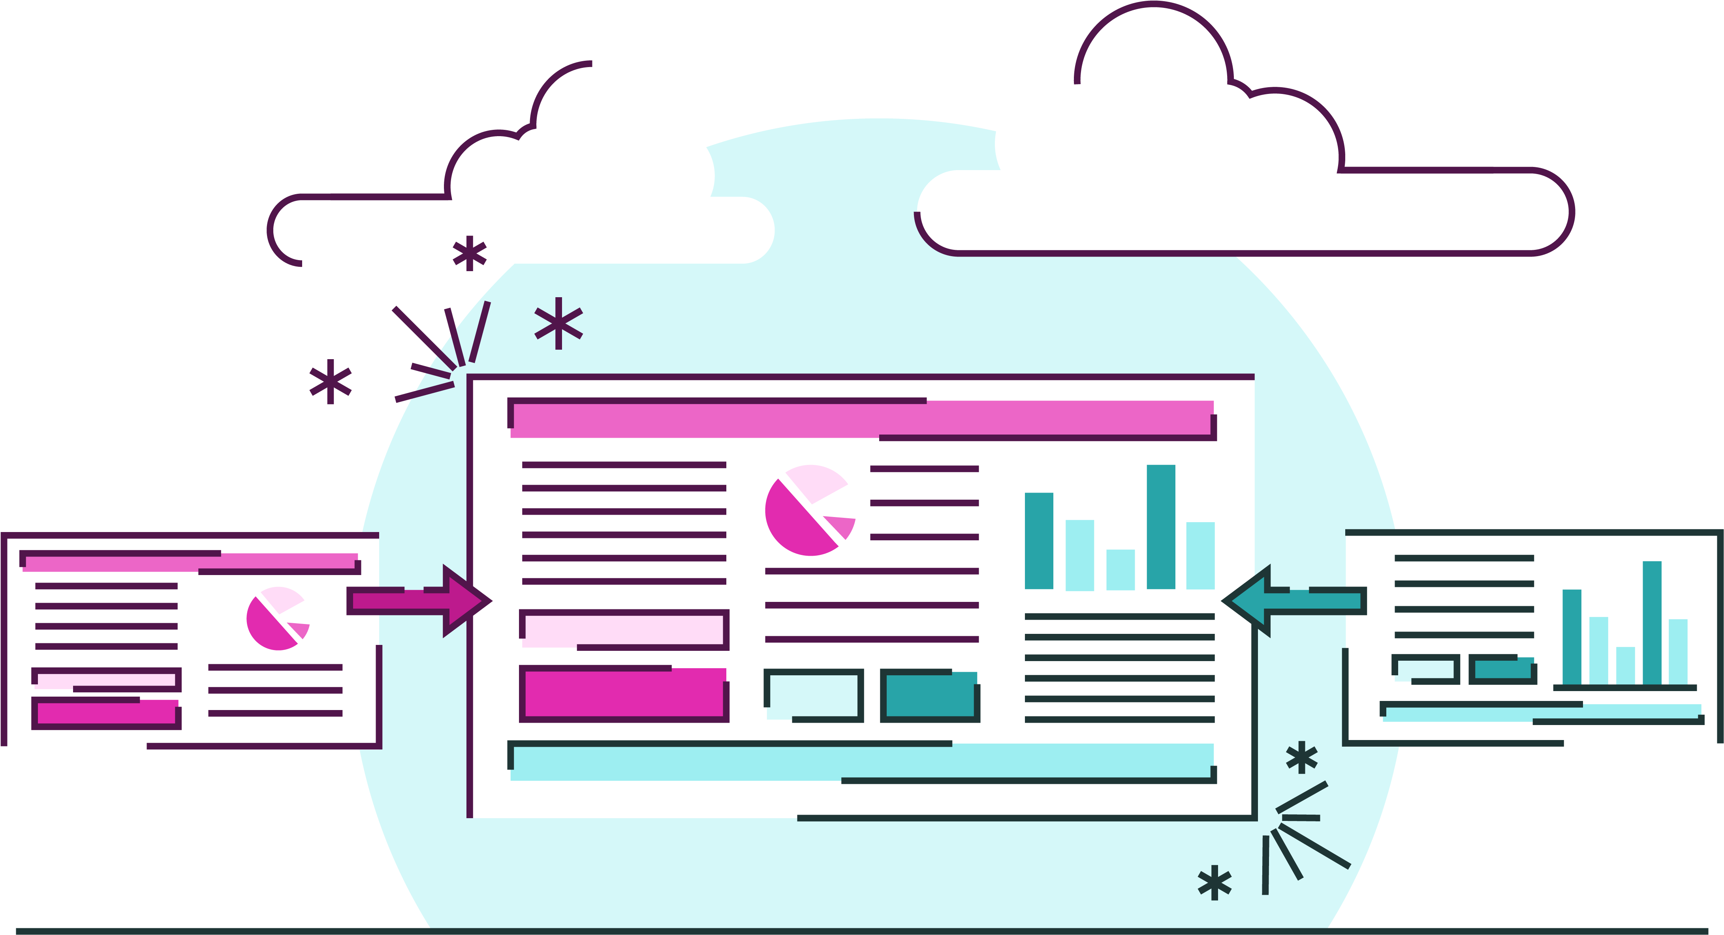
Makalenin Taslağını Oluşturma Aşamaları
FARKLI SONUÇLARLAR KARŞILAŞTIRMA:
Elde edilen sonuçlar, mevcut literatür veya diğer benzer çalışmalarla karşılaştırılarak, benzerlikler ve farklılıklar ortaya konur. Bu, okuyucuya çalışmanın genel bağlamını anlamada yardımcı olur.

Slide 28
Makalenin Taslağını Oluşturma Aşamaları
ÇELİŞKİLİ SONUÇLARIN VE BEKLENMEDİK BULGULAR İLE UYUŞMAZLIKLARIN AÇIKLANMASI, ZORLUKLAR ve SINIRLAMALAR:
Çalışmanın çelişkili sonuçları veya beklenmeyen bulguları var ise bunlar açıklanarak, bu sonuçların neden ortaya çıktığı ve nasıl ele alındığı anlatılır. Araştırmanın sınırlamaları ve karşılaşılan zorluklar detaylı bir şekilde belirtilir. Bu, okuyucunun çalışmanın kapsamını ve sınırlamalarını anlamasına yardımcı olur.

Slide 29
Sonuç
Bu bölüm, çalışmanın alanı mevcut bilgi durumundan nasıl ilerlettiğini gösterir.
Yaygın bir hata
Özeti tekrarlamak.
Ayrıca
Sonuçlarınızın önemsiz ifadeleri bu bölümde kabul edilemez.

Slide 30
Sonuç
Bu bölümde çalışmanız için açık bir bilimsel gerekçe sağlamalı ve uygunsa kullanımları ve uzantıları belirtmelisiniz.
Giriş bölümünde yer alan hedeflerle ilgili olarak belirli bir sonuç sunabilirsiniz.
İyileştirmeler nicel olarak verilmelidir.

Slide 31
Makalenin Taslağını Oluşturma Aşamaları
GELECEK ÇALIŞMALARA BAKIŞ
Mevcut çalışmadan elde edilen bilgiler ışığında, gelecekte yapılması gereken çalışmalara yönelik öneriler sunulur. Bu, okuyucunun konuyla ilgili gelecekteki araştırmalara nasıl katkı sağlanabileceğini anlamasına yardımcı olur.

Slide 32
Makalenin Taslağını Oluşturma Aşamaları
ÖZET
Özet kısmının, taslak yazımı bittikten sonra oluşturulması tavsiye edilir. Özette makalenin ana noktaları özetlenir ve vurgulanır. Bu bölüm, okuyucunun çalışmanın temel bilgilerini hatırlamasına yardımcı olur. Bu bölümde, makalede yapılan çalışmanın temel bulguları ve elde edilen sonuçlar özetlenir. Okuyucu, makalenin ana çıkarımlarını hızlı bir şekilde gözden geçirebilir ve çalışmanın genel sonuçlarına odaklanabilir.

Slide 33
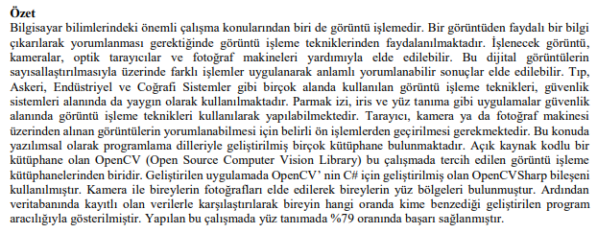
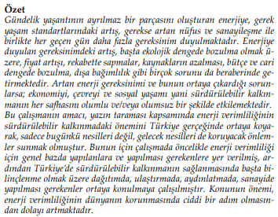
Özet
ÖZET, başlık ile birlikte makalenizin reklamıdır.
Özet, potansiyel okuyuculara ne yaptığınızı ve araştırmanızdaki önemli bulguların neler olduğunu anlatır.

Slide 34
Özet
Etkili bir özet yazmak için öneriler:
Ne yapıldı?
İyileştirmeler nelerdir?
Ana bulgular nelerdir?
Makalenin tamamını okumadan ilginç ve kolay anlaşılır hale getirin.
Özetin kelime uzunluğu 200-250 kelime civarında olmalıdır.

Slide 35
GİRİŞ KISMINDA KULLANACAĞINIZ KAYNAKLARIN DEĞERLENDİRİLMESİ
GİRİŞ
SONUÇ
KARŞILAŞILAN ZORLUKLAR
SONRAKİ MUHTEMEL ÇALIŞMA
PUANLAMA
KAYNAKÇA
ÖZET

Slide 36
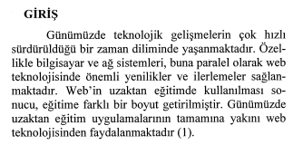
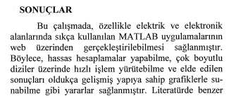
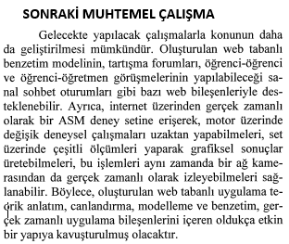
PUANLAMA
%85

Slide 37
Kontrol ve Revizyon
BAŞLIK
TABLO ve ŞEKİLLER
Başlığın ana metinle uyumlu olması, anlaşılır ve kısa olması, özgün olması
Tablo ve şekillerin bulgularla ve metinlerle uyuşması, tekrara düşülmemiş olması
ANAHTAR KELİMELER
METİN İÇERİĞİ
Anahtar kelimelerin metnin içeriğini yansıtması, anlaşılır olması, ne çok özel ne de çok genel olması
Metnin tutarlı ve açık olması, belirli bir konuya veya soruya odaklanması, yazım ve içerik açısından uygun olması
Yazılan bir makalenin, dergiye sunulmasından önce yazar tarafından yapılması gereken kontrol ve revizyonlar vardır.
TEKNİK BİLEŞENLER ve DEĞİŞKENLER
HEDEFLER ve HEDEF KİTLE
Hedef kitlenin doğru belirlenmesi ve makalenin hedeflerinin bu kitleye hitap edecek şekilde olması
Değişkenlerin ve teknik bileşenlerin listelenmiş / açıklanmış olması ve literatürle ilişkilendirilebilmesi
ÖZET
KARŞILAŞTIRMALAR
Özet metninin ana konuyu tek başına yansıtabilmesi, akıcı ve anlaşılır olması, okuyucuya makaleyi iyi tanıtabilmesi
Tüm karşılaştırmaların hedeflerle ilgili olması, tekrarlanabilir sonuçları olması ve tutarlı olması
SONUÇLAR
BULGULAR
Sonuçların sorulan sorulara cevap verebilmesi, tutarlı olması, literatüre katkı sağlaması ve literatürle uyumlu olması
Bulguların tutarlı olması, bilim camiası tarafından kabul edilebilir olması, şaibeli bulgular olmaması

Slide 38
Yazım ve Biçim Denetimi
“Dergi editörleri incelenecek makale yükü altında
olduklarından, gramer ve yazım kontrolü gibi
genel ölçütlerle yayınlanmalarına karar
verebilirler. O nedenle düzeltilebilecek hatalar
yüzünden makalenizin reddedilmesinden
sakının. Sunmadan önce makalenizin
mükemmel göründüğünden emin olun. “
Arnout Jacobs, Elsevier Publishing

Slide 39
Yazım ve Biçim Denetimi
İyi yazılmış makale şu üç özelliği taşımalıdır:
(Üç C kuralı)
Doğruluk (Correctness )
Açıklık ( Clarity )
Özlülük ( Conciseness )
İyi yazılmış makale şunlardan kaçınır:
Laf kalabalığı
Tekrara düşmek
Belirsizlik ifadeleri
Abartma ifadeleri
PÜF NOKTA: gerekli detayları kaybetmeden olabildiğince öz ve özellikli yazmak

Slide 40
Yazım ve Biçim Denetimi
Uygun zaman kipleri ve edilgen yapılar kullanmaya özen gösterin.
Tüm kısaltmaların açılımları metin içinde muhakkak yer almalıdır.
Tüm kısaltmaların, ölçü birimlerinin ve teknik değişkenlerin uluslararası standartlara uygun olmasına (SI) dikkat edin.
Öznel yargılardan kaçının:
İHTİMAL
İKNA
İZLENİM
ifadelerine sık yer vermeyin.

Slide 41
Yazım ve Biçim Denetimi
Şekillerin ve tabloların kalitesine özen gösterin.
Şekiller, tablolar ve denklemler gerekirse listelenmeli veya metin içinde belirtilmeli ve içerikle uyumlu olmalıdır.
Tüm denklemleri matematiksel olarak doğru yazmaya dikkat edin ve metin içerisinde açıklayın.
Tüm referansların konu ile ilgili, güncel ve erişilebilir olmasına özen gösterin.
Referans gösteriminin önemini bilerek, intihalden kaçının.

Slide 42
Dergi Seçimi
Makalenizi aynı anda birden fazla dergiye göndermekten kaçının.
Derginin kendine has biçim ve dil kriterlerini inceleyin.
Dergide yayımlanan güncel konulara ve son çıkan makalelere göz atın.
ELSEVIER JOURNAL FINDER : http://journalfinder.elsevier.com/
JANE SEARCH : http://www.biosemantics.org/jane/
WEB OF SCIENCE SEARCH: https://mjl.clarivate.com/search-results
Uygun dergi seçimi için yararlanılabilecek siteler:

Slide 43
HAZIRLANAN MAKALE İÇİN UYGUN DERGİ SEÇİMİ
Dergi Adı | Yıllık Sayı | Basım Sayısı | İlgili Makale | KABUL ORANI | Ücret Durumu | Veri Tabanı
Biotech Studies | 2 | 11 |  | %55 | Ücretsiz | Google Scholar, Crossref, SCS, ULAKBIM TR
Computer Science | 1 | 19 |  | %75 | Ücretsiz | Google Scholar, Crossref
Academic Medicine | 12 | 35 |  | %80 | Ücretsiz | SCI-Exp SCOPUS
Crystallography Reports | 6 | 27 |  | %40 | Ücretsiz | SCI-Exp SCOPUS
Critical Reviews in Food Science And Nutrition | 12 | 13 |  | %60 | Ücretsiz | SCI-Exp, BIOSIS Previews

Slide 44
Sunumun öne çıkanları
Başlık :
Kısa ve bilgilendirici.
Özet:
Makalenin tamamını okumadan kolayca anlaşılabilir.
Giriş:
Mevcut bilgi, makalenin katkısı/yeniliği.
Metot:
Yöntemin arka planı, ayrıntıları tekrarlamayın, açıklamaları netleştirin.
Bulgular :
Temsili ve önerilen yöntemle ilişkili.
Sonuç:
Gerekçe, uzantılar, hedeflerle ilişkilendirme.

Slide 45
40 Adımda Kaliteli Bir Araştırma Makalesi Yazmak :
Taslak Oluşturma Adımları
Revize Etme Adımları
Yazım Denetimi Adımları
ADIM 1 Bir çalışma başlığı oluşturun.
ADIM 2 Konuyu tanıtın ve terminolojiyi tanımlayın.
ADIM 3 Konunun neden önemli olduğunu vurgulayın.
ADIM 4 Mevcut bilgilerle ilişkilendirin: neler yapıldı?
ADIM 5 Boşluğu belirtin: Ne yapılması gerekiyor?
ADIM 6 Araştırma soruları oluşturun.
ADIM 7 Amaç ve hedefleri belirtin.
ADIM 8 Metodolojik adımları listeleyin.
ADIM 9 Kullanılan metodolojinin arkasındaki teoriyi açıklayın.
ADIM 10 Deney düzeneğini tanımlayın.
ADIM 11 Amaca uygun teknik detaylar verin.
ADIM 12 Özet sonuçları verin.
ADIM 13 Farklı sonuçları karşılaştırın.
ADIM 14 Ana keşiflere odaklanın.
ADIM 15 Araştırma sorularını yanıtlayın (sonuçlar)ç
ADIM 16 Yanıtları destekleyin ve savunun.
ADIM 17 Çelişkili sonuçları, beklenmedik bulguları ve diğer
araştırmalarla uyuşmazlıkları açıklayın.
ADIM 18 Çalışmanın sınırlarını ve bariyerlerini belirtin.
ADIM 19 Bulguların önemini belirtin.
ADIM 20 Yeniliğe vurgu yapın.
ADIM 21 Daha fazla araştırma yapılacağını belirtin.
ADIM 22 Özet: ne yapıldı, ne bulundu ve sonuçlar nelerdir?
ADIM 23 Başlık açık mı ve içerik ile ana bulguları yansıtıyor mu?
ADIM 24 Anahtar terimler anlaşılır ve bilindik mi?
ADIM 25 Hedefler açık ve hedef kitleyle ilgili mi?
ADIM 26 Tüm değişkenler, teknikler ve malzemeler listelenmiş, açıklanmış ve mevcut bilgilerle ilişkilendirilmiş mi - sonuçlar tekrarlanabilir mi?
ADIM 27 Tüm sonuçlar ve karşılaştırmalar sorulan sorularla/hedeflerle ilgili mi?
ADIM 28 Bazı ifadeler ve bulgular metinde, tablolarda ve şekillerde tekrar ediyor mu?
ADIM 29 Sonuçlar sorulan soruları yansıtıyor mu?
ADIM 30 Bulgular bilim camiası tarafından kabul edilebilir mi?
ADIM 31 Metin tutarlı, açık ve belirli bir soruna/konuya odaklanmış mı?
ADIM 32 Özet tek başına ana konuyu yansıtıyor mu?
ADIM 33 Uygun zaman kipleri ve edilgen yapılar kullanılmış mı?
ADIM 34 Tüm denklemler matematiksel olarak doğru mu ve metin içinde açıklanmış mı?
ADIM 35 Tüm kısaltmalar açıklanmış mı?
ADIM 36 "Çok", "daha iyi", "olabilir", "görünüyor", "daha fazla" kelimelerini tekrar gözden geçirin, ikna ve izlenim ifadelerini sık kullanmaktan kaçının.
ADIM 37 Tüm kısaltmalar, ölçüm birimleri, değişkenler ve teknikler uluslararası (SI) standartlarda mı ?
ADIM 38 Tüm şekiller/tablolar içerikle ilgili ve kaliteli mi?
ADIM 39 Tüm şekiller, tablolar ve denklemler listelenmiş ve metin içinde belirtilmiş mi?
ADIM 40 Tüm referanslar ilgili, güncel ve erişilebilir mi?

